Slide 1
Ingeniería de Software
UNIDAD 2:
La Descomposición de la Estructura de Trabajo (DET). Métricas para la productividad y la calidad del software. Medición del software: Métricas orientadas al tamaño, Métricas orientadas a la función. Métricas para la calidad del software. Estimación del proyecto de software. Diferentes modelos de estimación. Estimación de esfuerzo y costo.
Cátedra: Ingeniería de Software

Slide 2
Ingenieria de Software
Estimación

Slide 3
Estimación
Existen tres tareas a realizar por el director de proyectos que son críticas y que deben desarrolladas correctamente si se desea que el proyecto termine bien
  Estimación de la duración, costo y esfuerzo.
  Planificación de las tareas a realizar, asignación de personas, tiempos etc. Para construir el producto.
  Seguimiento durante la realización del trabajo, si existen las desviaciones se deben tomar medidas correctivas.
Cátedra: Ingeniería de Software

Slide 4
Estimación
“ Es el proceso que proporciona un valor a un conjunto de variables para la realización de un trabajo con un rango aceptable de tolerancia.”
Hacer un calculo anticipado de algún elemento de un proyecto dentro de un rango aceptable de tolerancia.
Asignar un valor a una realidad con un grado de incertidumbre.
Cátedra: Ingeniería de Software

Slide 5
Estimación
Problemas recurrentes en las estimaciones
  Somos generalmente optimistas (nadie entiende por qué)
  No registramos todas las experiencias pasadas
  Omitimos tareas importantes que
    luego no hacemos por falta de tiempo comprometiendo la calidad,
    o las hacemos comprometiendo el cronograma
Cátedra: Ingeniería de Software

Slide 6
Estimación
Otras cosas que hacemos mal...
  No sabemos cómo estimar, no tenemos suficiente información para el nivel de precisión esperado
  La estimación la hace marketing, o ventas, o …
  No conocemos la tecnología, el dominio, o ninguna de las dos cosas
  No reconocemos las diferencias de escala
Y también confundimos
  Esfuerzo y tiempo (en la planificación)
  Tiempo, esfuerzo y progreso (en la ejecución)
Cátedra: Ingeniería de Software

Slide 7
Estimación
Un mito – Como tengo poca información no puedo estimar
Existen pocos datos para poder estimar. No vale la pena, es imposible o inútil estimar. FALSO
  En software siempre puedo estimar
  Con un cierto nivel de incertidumbre...
  A partir de la experiencia anterior
  Y usar eso como base para trabajar
  En general, debo trabajar con rangos de estimaciones
Cátedra: Ingeniería de Software

Slide 8
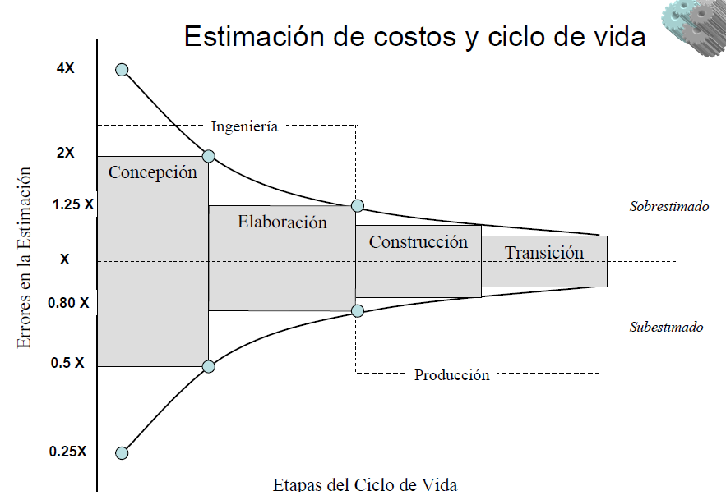

Estimación
Cátedra: Ingeniería de Software

Slide 9
Estimación
Principales factores que influencian las estimaciones
  Tamaño del Proyecto (Brooks: la complejidad no crece linealmente con el tamaño)
  Tipo de software desarrollado
  Factores del personal
  Tecnología usada
Cátedra: Ingeniería de Software

Slide 10
Estimación
¿Qué hay que estimar?
  Tamaño
    ¿Qué tamaño tiene el producto que quiero construir?
  Esfuerzo
    ¿Cúantas horas persona preciso para construirlo?
  Cronograma
    Teniendo en cuenta distintas restricciones... ¿En cuánto tiempo se puede hacer?
  Costo
    ¿Cuánto me va a costar?
  En muchos casos se comienza por el segundo punto
Cátedra: Ingeniería de Software

Slide 11
Estimación
Una clasificación de métodos
  Empíricos: Opinión de experto u “Ojo de buen cubero”. Opiniones basadas en experiencias personales. Opiniones basadas en comparación con proyectos anteriores de similares características (analogía).
Descomposición.
  (1) Descomponer,
  (2) Estimar cada parte,
  (3) Sumar, ajustar y contar el costo de las uniones.
Cátedra: Ingeniería de Software

Slide 12
Estimación
  Métodos Algorítmicos. Usar un algoritmo que toma datos del sistema (e.g. funcionalidades, pantallas, inputs...) y factores de ajuste por complejidad y devuelve un número.
  Combinaciones de los anteriores.
Cátedra: Ingeniería de Software

Slide 13
Métodos basados exclusivamente en la experiencia:
Juicio experto
  Puro,
  Delphi
Analogía
Distribución de la utilización de recursos en el ciclo de vida
Cátedra: Ingeniería de Software

Slide 14
Juicio experto: Puro
Un experto estudia las especificaciones y haces su estimación.
Se basa fundamentalmente en los conocimientos del experto.
Si desaparece el experto, la empresa deja de estimar
Cátedra: Ingeniería de Software

Slide 15

Juicio experto: Wideband Delphi
Un grupo de personas son informadas y tratan de adivinar lo que costara el desarrollo tanto en esfuerzo, como su duración.
Las estimaciones
en grupo suelen
ser mejores que
las individuales.
Cátedra: Ingeniería de Software

Slide 16
Método de trabajo del Wideband Delphi
Se dan las especificaciones a un grupo de expertos.
Se les reúne para que discutan tanto el producto como la estimación.
Remiten sus estimaciones individuales al coordinador.
Cada estimador recibe información sobre su estimación, y las ajenas pero de forma anónima.
Se reúnen de nuevo para discutir las estimaciones.
Cada uno revisa su propia estimación y la envía al coordinador.
Se repite el proceso hasta que la estimación converge de forma razonable.
Cátedra: Ingeniería de Software

Slide 17

Método de trabajo del Wideband Delphi
Juan *
Alicia *
José *
María *
Estimaciones
Juan *
Alicia *
José *
María *
Estimaciones
Cátedra: Ingeniería de Software

Slide 18
Analogía
Consiste en comparar las especificaciones de un proyecto, con las de otros proyectos.
Cátedra: Ingeniería de Software

Slide 19
Analogía, pueden variar los siguientes factores:
Tamaño: ¿mayor o menor?
Complejidad: ¿Más complejo de lo usual?
Usuarios: Si hay más usuarios habrán más complicaciones.
Otros factores:
    Sistema Operativo, entornos (la primera vez más).
    Hardware, ¿Es la primera vez que se va a utilizar?
    Personal del proyecto, ¿nuevos en la organización?
Cátedra: Ingeniería de Software

Slide 20
Distribución de la utilización de recursos en el ciclo de vida
Usualmente las organizaciones tienen una estructura de costes similar entre proyectos.
Si en un proyecto ya hemos realizado algunas fases, es de esperar que los costes se distribuyan de manera proporciona.
Estudio Viabilidad
Planificación y Requisitos
Diseño General
Diseño Detallado
Desarrollo
Prueba
10%
17%
15%
15%
33%
10%
2 m.
?
Cátedra: Ingeniería de Software

Slide 21
Método basado exclusivamente en los recursos: Parkinson
En la estimación consiste en ver de cuanto personal y durante cuanto tiempo se dispone de el, haciendo esa estimación.
En la realización:
  “El trabajo se expande hasta
  consumir todos los recursos
  disponibles”
  (Ley de Parkinson)
Cátedra: Ingeniería de Software

Slide 22

Método basado exclusivamente en el mercado: precio para vender.
Lo importante es conseguir el contrato.
El precio se fija en función de lo que creemos que esta dispuesto a pagar el cliente.
Si se usa en conjunción con otros
métodos puede ser aceptable,
para ajustar la oferta.
Peligro si es el único método
utilizado.
Cátedra: Ingeniería de Software

Slide 23
Basado en los componentes del producto o proceso de desarrollo:
Bottom-up
  Se descompone el proyecto en las unidades lo menores posibles.
  Se estima cada unidad y se calcula el coste total.
Top-Down
  Se ve todo el proyecto, se descompone en grandes bloques o fases.
  Se estima el coste de cada componente.
Cátedra: Ingeniería de Software

Slide 24
Métodos algorítmicos
Se basan en la utilización de fórmulas que aplicadas sobre modelos top-down o bottom-up producen una estimación de coste del proyecto
u
Características
v
x
f(x)
Aplicación a desarrollar
Coste
...
y
z
Cátedra: Ingeniería de Software

Slide 25
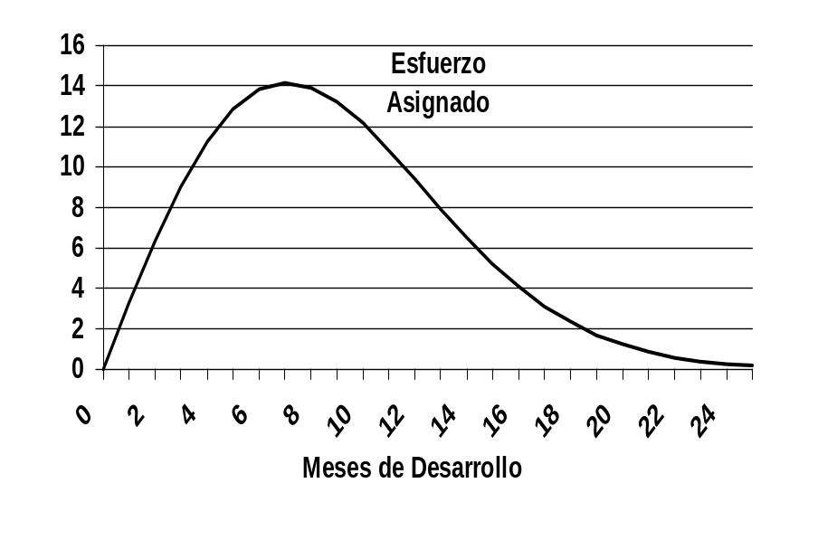
Putnam
Relaciona cantidad de personas-mes y la duración del proyecto.
Y=2Kate^{-at²}
  Y = Personas-mes en cada punto
  K = Esfuerzo total del proyecto,
  (Área bajo la curva)
  a = Cte. asociada a la aceleración
  de entrada de personas en el
  proyecto,
  t = instante del tiempo.
Cátedra: Ingeniería de Software

Slide 26
Estimación
        Estimación basada en el problema
  Dividir al sistema en módulos
  Estimar para cada módulo tres valores
  Optimista (O): el menor tamaño / esfuerzo imaginable
  Pesimista (P): el mayor tamaño / esfuerzo imaginable
  Valor “medio” (M)
Calcular el estimado...
  Estimado = ( O + 4 M + P) / 6
  La fórmula puede variarse para dar más peso a la estimación pesimista
Cátedra: Ingeniería de Software

Slide 27
Métrica de los Puntos de Función
Es una métrica aceptada como estándar en el mercado.
  IFPUG (International Function Point Users Group).
  CPM 4.0 de 1994 (Counting Practice Manual)
Inicialmente Albrecht en IBM. (1979)
¿Como medir el software?
Cátedra: Ingeniería de Software

Slide 28
Métrica de los Puntos de Función
Es una métrica que se puede aplicar en las primeras fases de desarrollo.
Se basa en características fundamentalmente “Externas” de la aplicación a desarrollar.
Mide dos tipos de características:
  Los elementos de función (entradas, salidas, ficheros, etc.)
  Los factores de Complejidad.
Cátedra: Ingeniería de Software

Slide 29
Métrica de los Puntos de Función
Elementos de Función
  Son elementos fácilmente identificables en los diagramas de especificación del sistema. (DFD, Entidad-Relación, DD)
  Los usuarios los entienden perfectamente.
  Observamos la aplicación como una caja negra.
Cátedra: Ingeniería de Software

Slide 30
Métrica de los Puntos de Función
Elementos de función
  Entradas
  Salidas
  Consultas
  Ficheros Lógicos o Internos
  Ficheros de Interfaz
Cátedra: Ingeniería de Software

Slide 31
Métrica de los Puntos de Función
Algunas Definiciones
  Proceso elemental
    Menor unidad de actividad que tiene sentido para el usuario, conocedor del sistema en estudio.
  Datos e información de control
    Datos elementales con los que trabaja la aplicación en estudio. Nos referimos a ellos siempre como datos aunque se componen de los datos propios del sistema en estudio, más las informaciones de control que solicita el usuario: mensajes de error, claves de seguridad... Etc.
Cátedra: Ingeniería de Software

Slide 32
Métrica de los Puntos de Función
Algunas Definiciones
  Lógica de proceso
    Procesos que se producen como consecuencia de un proceso elemental. Pueden ser de dos tipos:
      Ediciones, algoritmos o cálculos
      Accesos a un fichero para consulta o actualización.
Cátedra: Ingeniería de Software

Slide 33
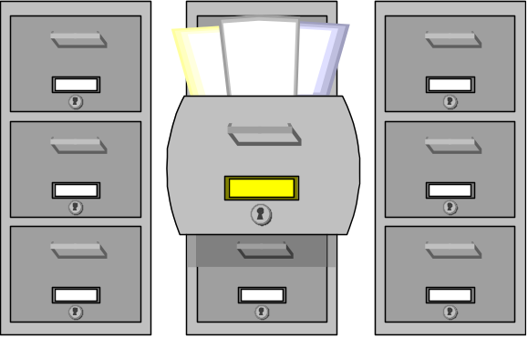
Ficheros Lógicos o Internos
Agrupaciones de datos, tal y como los percibe el usuario
Es diferente de:
  Entidades y Relaciones
  Tablas o archivos resultantes del diseño físico
Los grupos de datos serán accedidos y actualizados por la aplicación
Cátedra: Ingeniería de Software

Slide 34
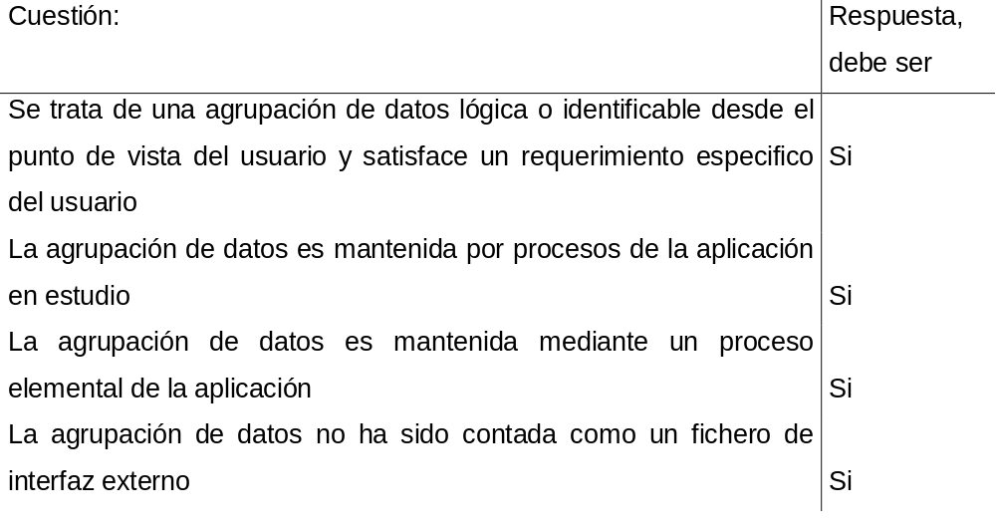
Ficheros Lógicos o Internos
Cátedra: Ingeniería de Software

Slide 35
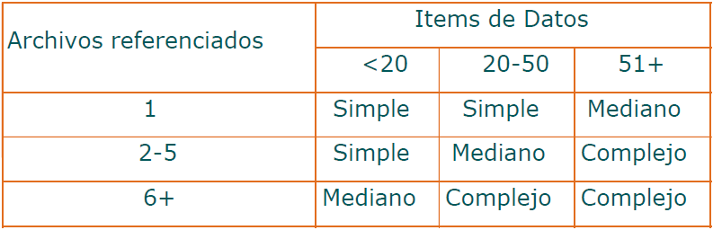
Ficheros Lógicos o Internos
Complejidad:
Cátedra: Ingeniería de Software

Slide 36

Ficheros de Interfaz
Ficheros a los que accede la aplicación con el único objetivo de obtener información.
Son mantenidos por otras aplicaciones
Nunca los actualiza la aplicación.
DIAGRAMA DE CONTEXTO
Cátedra: Ingeniería de Software

Slide 37
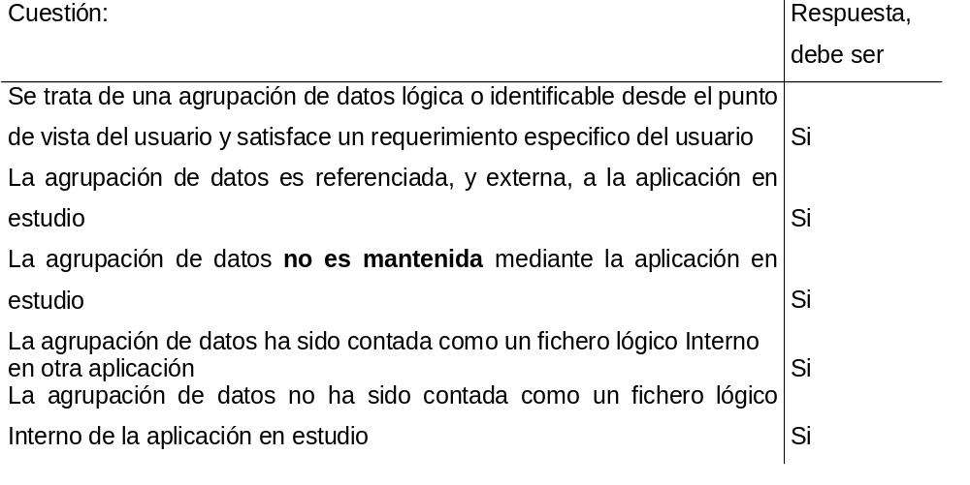
Ficheros de Interfaz
Cátedra: Ingeniería de Software

Slide 38
Ficheros de Interfaz
Cátedra: Ingeniería de Software

Slide 39
Ficheros de Interfaz
Complejidad:
Cátedra: Ingeniería de Software

Slide 40

Entradas
Informaciones que llegan a la aplicación desde el exterior.
Tienen una sola dirección (Exterior à Interior)
Siempre actualizan algún fichero interno.
Cátedra: Ingeniería de Software

Slide 41
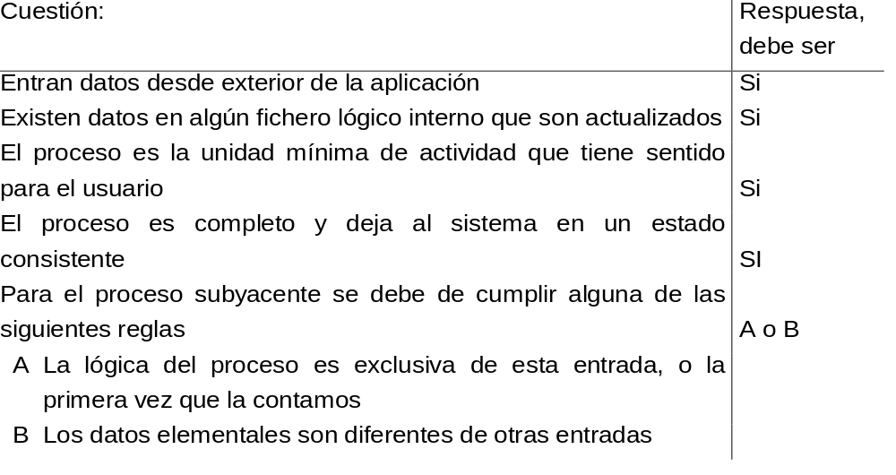
Entradas
Cátedra: Ingeniería de Software

Slide 42
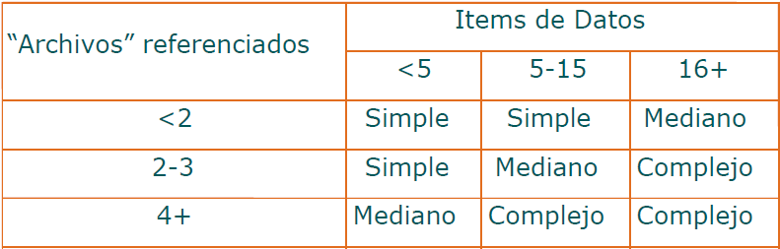
Entradas
Complejidad:
Cátedra: Ingeniería de Software

Slide 43

Salidas
Informaciones elaboradas por la aplicación que son transmitidas al usuario.
Tienen una sola dirección (Interior a Exterior)
Cátedra: Ingeniería de Software

Slide 44
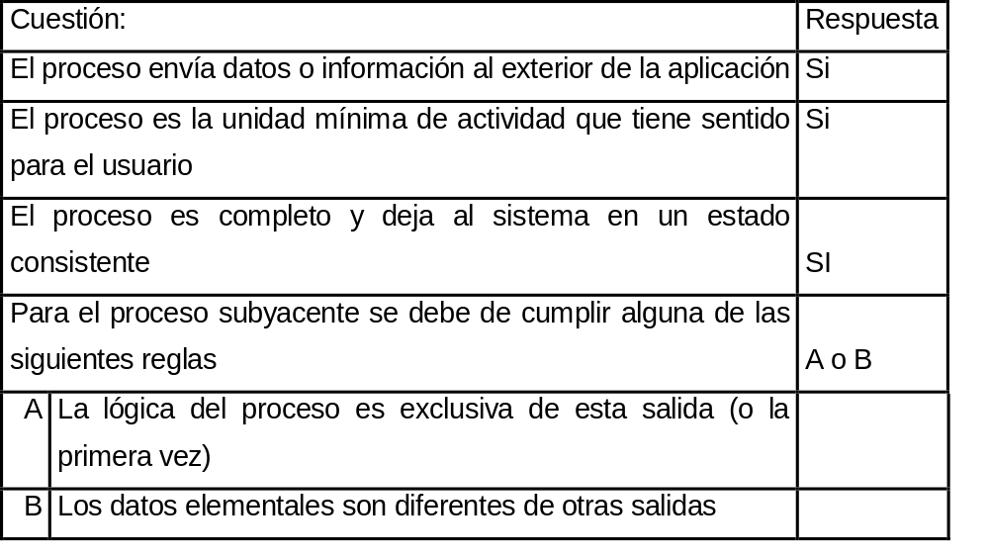
Salidas
Cátedra: Ingeniería de Software

Slide 45
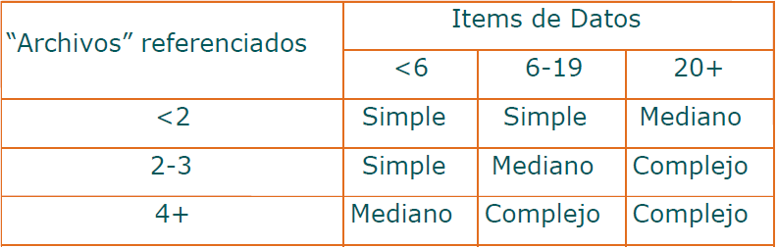
Salidas
Complejidad:
Cátedra: Ingeniería de Software

Slide 46

Consultas
Entradas que producen inmediatamente una salida
No modifica los datos del sistema
Cátedra: Ingeniería de Software

Slide 47
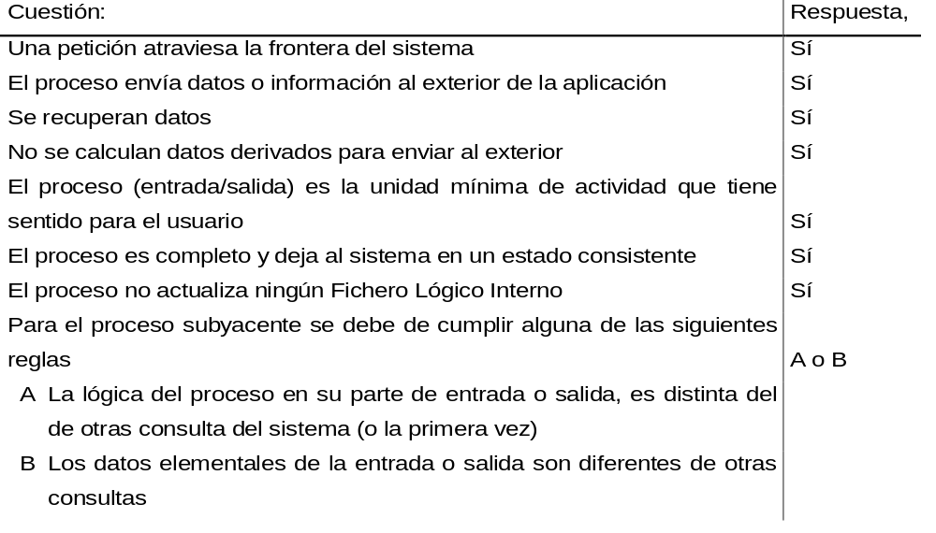
Consultas
Cátedra: Ingeniería de Software

Slide 48
Complejidad de las consultas
Calculamos la complejidad de la parte de entrada
Calculamos la complejidad de la parte de salida
Nos quedamos sólo con la complejidad mayor de las dos.
Cátedra: Ingeniería de Software

Slide 49
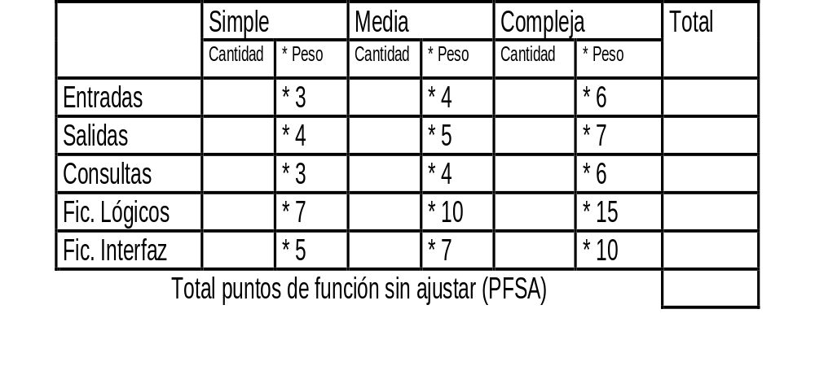
Puntos de función sin ajustar (PFSA)
Cátedra: Ingeniería de Software

Slide 50
Factores de Complejidad
Son catorce factores que completan la visón externa de la aplicación.
No están recogidos en la funcionalidad de la aplicación.
Toman un valor entre 0 y 5
Cátedra: Ingeniería de Software

Slide 51
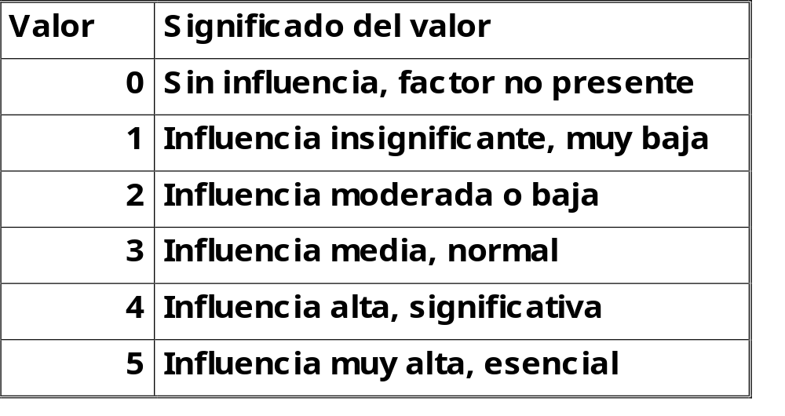
Factores de Complejidad
Cátedra: Ingeniería de Software

Slide 52
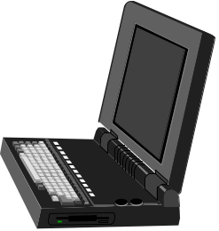
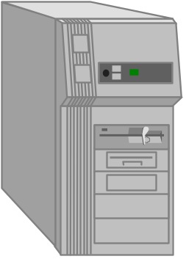
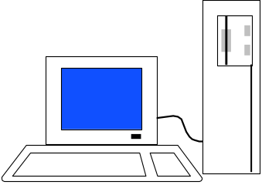


1) Comunicación de Datos.
Los datos usados en el sistema se envían o reciben por líneas de comunicaciones.
Cátedra: Ingeniería de Software

Slide 53
FC1: Comunicación de datos
0: Sistema aislado del exterior
1: Batch, usa periféricos E o S remotos
2: Batch, usa periféricos E y S remotos
3: Captura de datos en línea o teleproceso que pasa los datos o sistema de consulta
4: Varios teleprocesos con mismo protocolo
5: Varios protocolos. Sistema Abierto y con interfaces de todo tipo al exterior.
Cátedra: Ingeniería de Software

Slide 54

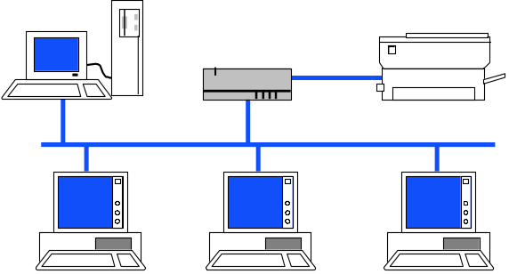
2) Proceso Distribuido.
Existen Procesos o Datos distribuidos, y el control de estos forma parte del sistema.
Cátedra: Ingeniería de Software

Slide 55
FC2: Proceso distribuido
0: Sistema totalmente centralizado
1: Sistema realiza procesos en un equipo, salidas usadas vía Sw por otros equipos
2: Sistema captura, los trata en otro
3: Proceso distribuido, trans. una sola direc.
4: idem, transferencia en ambas direcciones.
5: procesos cooperantes ejecutándose en distintos equipos.
Cátedra: Ingeniería de Software

Slide 56

3) Objetivos de Rendimiento.
Si el rendimiento es un requisito del sistema. Es decir es crítico algún factor como tiempo de respuesta o cantidad de operaciones por hora. Se tendrá que hacer consideraciones especiales durante el diseño, codificación y mantenimiento.
Cátedra: Ingeniería de Software

Slide 57
FC3: Objetivos de rendimiento
0: Rendimiento normal ( no se da énfasis )
1: Se indican requisitos, no medida especial.
2: Crítico en algunos momentos. Procesos acabados antes de prox. sesión de trabajo.
3: Tiempo de respuesta es crítico.
4: ... en diseño hacer análisis de rendimiento en tiempo respuesta o cantidad oper./hora
5: .. uso herramientas para alcanzar el rendimiento demandado por el usuario
Cátedra: Ingeniería de Software

Slide 58

4) Configuración de Explotación Usada por Otros Sistemas.
El sistema tendrá que ejecutarse en un equipo en el que coexistirá con otros, compitiendo por los recursos, teniendo que tenerse en cuenta en las fase de diseño.
Cátedra: Ingeniería de Software

Slide 59
FC4: Conf. explotación usada intensamente por otros sistemas
0: No se indican restricciones
1: Existen las restricciones usuales
2: Características de seguridad o tiempos.
3: Restricciones en algún procesador
4: El Sw deberá funcionar con restricciones de uso en algún procesador.
5: Restricciones especiales para aplicación en los componentes distribuidos del sistema
Cátedra: Ingeniería de Software

Slide 60

5) Tasa de Transacciones.
La tasa de transacciones será elevada. Se tendrá que hacer consideraciones especiales durante el diseño, codificación e instalación.
Cátedra: Ingeniería de Software

Slide 61
FC5: Tasa de transacciones
0: No se prevén picos
1: Se prevén picos poco frecuentes (mensual)
2: Se prevén picos semanales
3: Se prevén horas punta, diarias
4: Tasa de trans. tan elevada que en diseño se hace análisis de rendimiento
5: Análisis de rendimiento en diseño, implementación e instalación.
Cátedra: Ingeniería de Software

Slide 62

6) Entrada de Datos EN-LÍNEA.
La entrada de datos será directa desde el usuario a la aplicación, de forma interactiva.
  0: Todo es Batch
  5: Más del 30% de las entradas son en línea
Cátedra: Ingeniería de Software

Slide 63
FC6: Entrada de datos en línea
0: Todo es Batch
1: 1%<entradas interactivas <7%
2: 8%<entradas interactivas <15%
3: 16%<entradas interactivas <23%
4: 24%<entradas interactivas <30%
5: Entradas interactivas >30%
Cátedra: Ingeniería de Software

Slide 64


7) Eficiencia con el Usuario Final.
Se demanda eficiencia para el usuario en su trabajo, es decir se tiene que diseñar e implementar la aplicación con interfaces fáciles de usar y con ayudas integradas.
Cátedra: Ingeniería de Software

Slide 65
Eficiencia del usuario con:
Menús.
Uso de ratón.
Ayudas "en_línea".
Movimiento automático del cursor;
Efectos de Scroll (papiro);
Teclas de función predefinidas
Lanzamiento de procesos Batch desde las transacciones "en_línea";
Cátedra: Ingeniería de Software

Slide 66
Eficiencia del usuario con (cont.):
Selección mediante cursor de datos de la pantalla;
Pantallas con muchos colores y efectos;
Posibilidad de "hard-copy".
Ventanas de "pop-up";
Aplicación bilingüe (cuenta por cuatro).
Aplicación Multilingüe (mas de dos, cuenta por seis).
Cátedra: Ingeniería de Software

Slide 67
FC7: Eficiencia con el usuario final
0: No se da énfasis al tema
1: 1 a 3 de los factores
2: 4 a 5 de los factores
3: 6 o más factores, sin requerir eficiencia
4: ... con requerimientos que implican estudio de los factores humanos en el diseño
5: … se demandan prototipos y herramientas para verificar que se alcanzaran los objetivos
Cátedra: Ingeniería de Software

Slide 68
8) Actualizaciones EN-LÍNEA.
Los ficheros maestros y las Bases de Datos son modificadas directamente de forma interactiva.
Cátedra: Ingeniería de Software

Slide 69
FC8: Actualizaciones en línea
0: No hay
1: De 1 a 3 ficheros con información de control. Cantidad baja y ficheros recuperables
2: ... pero con 4 o más ficheros de control
3: Actualización de ficheros importantes
4: ... esencial la protección ante pérdidas
5: Gran cantidad de actualizaciones interactivas. Sistemas de recuperación muy automatizados
Cátedra: Ingeniería de Software

Slide 70
9) Lógica de Proceso Interno Compleja.
La complejidad interna en un proceso esta en función de las siguientes características:
  Especificados algoritmos matemáticos complejos.
  Proceso con lógica compleja.
  Especificado muchas excepciones, consecuencia de transacciones incompletas, que deberán tratarse.
  Manejar múltiples dispositivos de entrada/salida.
  Se incorporaran sistemas de seguridad y control.
Cátedra: Ingeniería de Software

Slide 71
FC9: Lógica de proceso interno compleja
0: Ninguna de las características
1: 1 Característica
2: 2 Características
...
5: Las 5 características
Cátedra: Ingeniería de Software

Slide 72
10) Reutilización del Código.
Se tendrá que hacer consideraciones especiales durante el diseño, codificación y mantenimiento para que el código se reutilice en otras aplicaciones o lugares.
Hablaremos de reutilización:
  Dentro de la propia aplicación,
  Por varios sistemas,
  Parametrizable.
Cátedra: Ingeniería de Software

Slide 73
FC10: Reusabilidad del código
0: No se prevé
1: Reutilizar código en la misma aplicación
2: Menos de un 10% de la aplicación tiene en cuenta las necesidades de + de 1 usuario
3: El 10 % o más ...
4: Aplicación preparada para ser reutilizable. Nivel de código
5: Aplicación preparada para ser reutilizable. Por medio de parámetros
Cátedra: Ingeniería de Software

Slide 74
11) Contempla la Conversión e Instalación.
Se proveerán facilidades de conversión en el sistema, se tendrá que hacer consideraciones especiales durante el diseño, codificación y pruebas para que la conversión del sistema antiguo sean fáciles de realizar durante la puesta en marcha del sistema nuevo.
Antiguo
Nuevo
Cátedra: Ingeniería de Software

Slide 75
FC11: Contempla conversión e instalación
0: No se requiere conversión.
1: Se solicita facilidad de instalación
2: Se solicitan procesos de conversión e instalación, no importantes para el proyecto
3: ... si son importantes
4: 2, y herramientas conversión e instalación
5: 3, y herramientas conversión e instalación. Sistema crítico para la empresa
Cátedra: Ingeniería de Software

Slide 76
12) Facilidad de Operación.
Operación del sistema: los trabajos asignados al centro de proceso de datos.
  arranque, parada, recuperación ante fallos, copias de seguridad o minimización de las actividades manuales en el CPD.
Se valora cuando ha sido descrita desde las primeras fases dedicandose especial atención durante el diseño, codificación y pruebas.
Cátedra: Ingeniería de Software

Slide 77
FC12: Facilidad de operación
0: Nada, en todo caso, back-up
1 a 4: Suma de ítems
  Arranque, back-up y recuperación
  Idem, sin intervención operador ( X2 )
  Minimizar necesidad de disp. externos almac.
  Minimiza necesidad de manejar papel
5: Sistema automático sin intervención humana
Cátedra: Ingeniería de Software

Slide 78

13) Instalaciones Múltiples
El sistema ha de incluir los requerimientos de diversas empresas o departamentos en donde se ejecutara (incluso plataformas). Estas características se estarán presentes durante el diseño, codificación y pruebas.
Cátedra: Ingeniería de Software

Slide 79
FC13: Instalaciones múltiples
0: 1 solo lugar
1: Múltiples lugares, mismo Hw y Sw
2: En diseño se tiene en cuenta el caso (1)
3: En diseño se tiene en cuenta múltiples entornos Hw y Sw
4: Se documenta y planea para (1) y (2)
5: Idem, para (3)
Cátedra: Ingeniería de Software

Slide 80
14) Facilidad de Cambios
Se tendrá que hacer consideraciones especiales durante el diseño, codificación y mantenimiento para que en el sistema sea fácil de introducir cambios y fácil de adaptar al usuario.
Cátedra: Ingeniería de Software

Slide 81
FC14: Facilidad de cambios
Items a tener en cuenta:
  Consultas flexibles del usuario:
    Simples con condiciones. lógicas And/Or que implican un único fichero lógico
    Medias con cond. lógicas sobre más de 1 F.L. (X2)
    Complejas con condiciones lógicas complejas que afectan a varios F.L. (X3)
  Parámetros de la aplic. con tablas ajenas al código:
    El cambio se hace efectivo al arrancar el sistema
    El cambio es interactivo (X2)
Cátedra: Ingeniería de Software

Slide 82
FC14: Facilidad de cambios
0: No se especifica nada
1: Un ítem de valor 1
2: Items por valor 2
3: ...
5: Items por valor 5
Cátedra: Ingeniería de Software

Slide 83
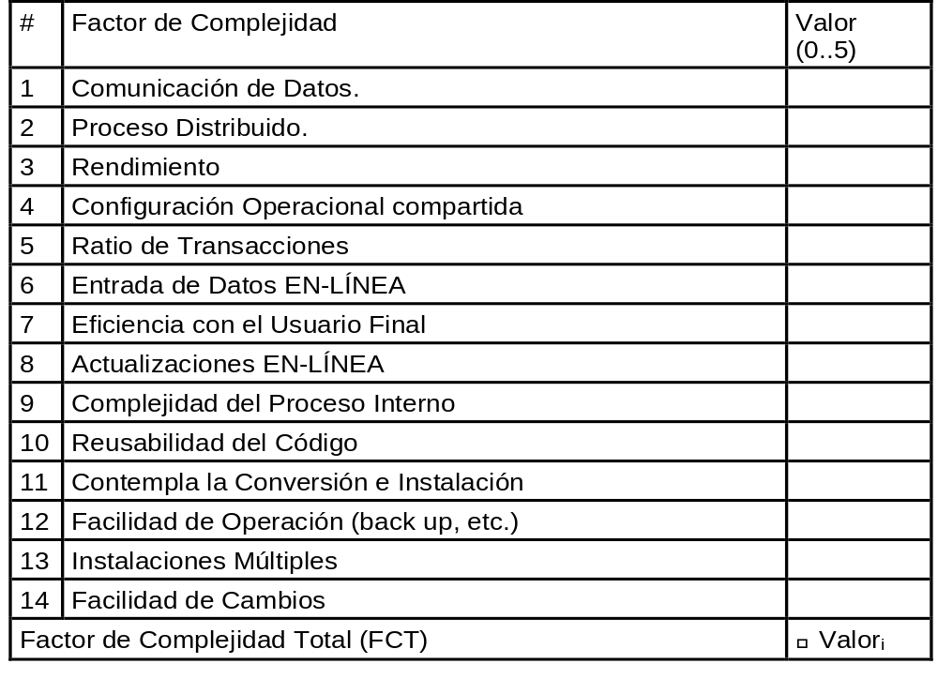
Tabla para el calculo de los FC.
Cátedra: Ingeniería de Software

Slide 84
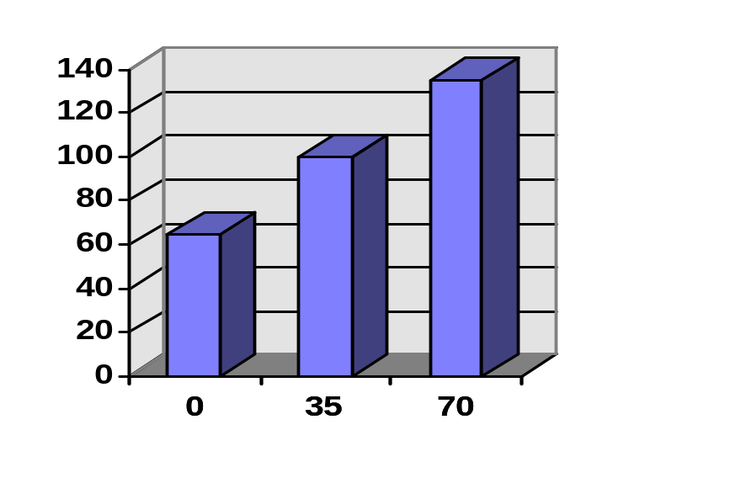
Calculo de los puntos de función ajustados
PFA = PFSA * (0,65 + (0.01 * FC))
Cada factor de complejidad afecta en +/- 2,5% en los PFSA
PFSA * 65% <= PFA <= PFSA * 135%
Cátedra: Ingeniería de Software

